Slide 1

Découverte des WebServices
WebServices et JSON

Slide 2
Découverte des WebServices
Ce cours découverte, basé sur une suite de questions regroupant toutes les grandes thématiques du cours, fera l’objet d’un retour écrit de votre part.
Ce retour écrit doit contenir vos sources web (liens).
Vous devez compléter certaines recherches par des images. Mais elles doivent être pertinentes et non pas utilisés pour remplir votre rendu.
Pour faire une capture d’écran:
sur Windows: depuis votre barre de recherche, recherchez et ouvrez l’app « Outil de capture » puis sélectionner la zone voulue,
sur MacOS: cmd+maj+4 puis sélectionner la zone voulue.

Slide 3
Découverte: API
Qu’est-ce qu’une communication synchrone ?
Qu’est-ce qu’une communication asynchrone ?
Qu’est-ce qu’une API en informatique ?
Qu’est-ce qu’une API web ?
Les API web sont-elles synchrone ou asynchrone ?
Qu’est-ce qu’un SDK ? Trouvez la liste des langages SDK supportés par Google Cloud. Faites de même pour le service de paiement en ligne Stripe.

Slide 4
Découverte: JSON
C'est quoi le JSON ? A quoi cela ressemble-t-il ? Trouver quelques une des règles et obligations d'écritures. Peut-on écrire des commentaires dans du JSON ? Si oui, alors comment ?
C'est quoi l'XML ? Qu’elles sont les avantages et inconvénient entre le XML et le JSON ? Pourquoi XML ou JSON ? Listez les avantages et inconvénients des deux.
Existe-t-il d’autre format d'écriture de contenu pour les API web à part l’XML et le JSON ?
Trouver la liste de tous les types informatique supporté par le JSON (Integer, …).
Avez-vous remarqué une similitude entre le JSON et un type de variable dans le langage JavaScript ? Sont-ils identiques ?

Slide 5
Découverte: communiquer avec une API
C'est quoi AJAX ? C’est une technologie frontend ou backend ? Trouver une alternative plus moderne à AJAX. Tous les navigateurs le supporte-t-il ?
AJAX et son remplacent moderne ont-ils un impact sur la sécurité ? Oui, non mais pourquoi ?
Qu’est-ce que le WebSocket ? Dans quels cas faut-il l’utiliser ? Quelle est son plus grand avantage ? Quel est son plus grand inconvénient ?
Qu’est-ce que CURL ?
Qu’est-ce que Wget ?
Trouver au moins un outil ou package pour communiquer plus simplement avec une API dans les langage ou framework suivant: NodeJS, PHP, Python et ASP.NET (C#)

Slide 6
Découverte: WebService, REST et SOAP
Qu’est ce qu’un service web ? Expliquer à votre manière pourquoi ils ont vu le jour. De façon général, ont-ils des inconvénients ?
Trouvez 3 services web avec API dans chacun des domaines suivants : Mail, Paiement et Map.
Qu’est-ce que le HTTP ? Trouver un exemple de « code » HTTP.
Qu’est-ce que le SOAP ? Trouver un exemple de « code » SOAP.
Qu’est-ce que le REST ? Trouver un exemple de modèle REST.
Trouver la signification d’une ressource CRUD en informatique. Relever les méthodes HTTP utilisées pour chaque partie du CRUD.
Trouver d’autres protocoles utilisés dans pour les WebServices. Définir leur intérêts, cadre d'utilisations et fournir quelques exemples.
Qu'est ce qu'un micro-services ?
Qu’est ce que le Cloud en informatique ?

Slide 7
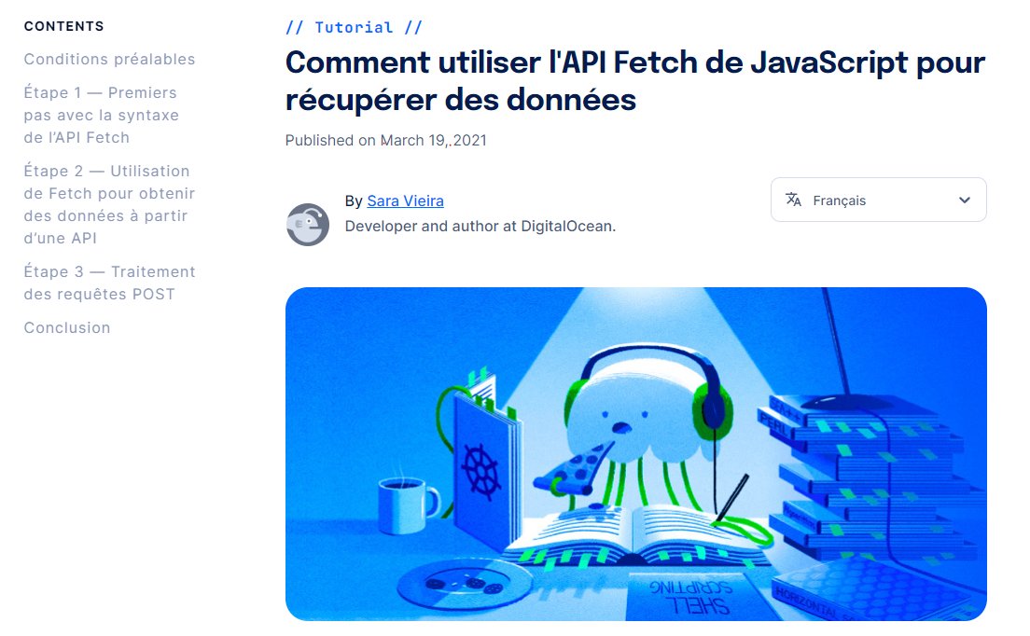
Savoir utiliser FetchAPI
Lien: DigitalOcean TUTO Community

